Slide 1
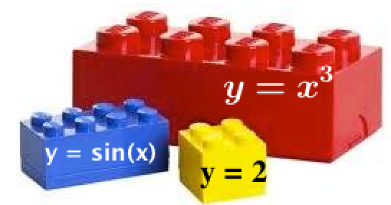
Derivata in un punto e funzione derivata

Slide 2
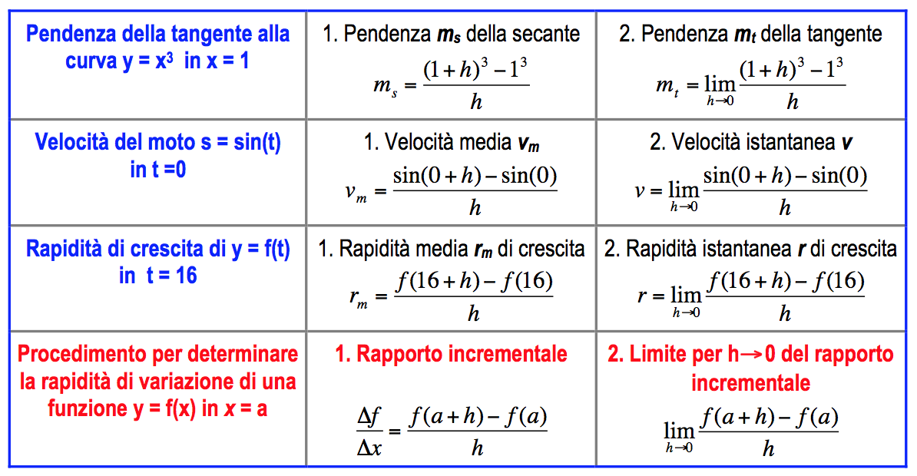
Un procedimento per risolvere tre problemi

Slide 3
Il centro del procedimento
Il limite per h che tende a 0 del rapporto incrementale
$$\lim_{h→0}{\frac{f\left(a+h\right)−f(a)}{h}}$$
Il risultato del limite dà la pendenza della tangente al grafico della funzione y = f(x) nel suo punto di ascissa x = a.
Quali risultati può avere il limite per h che tende a 0 del rapporto incrementale?

Slide 4
Attività
Completa la di lavoro per esaminare il limite del rapporto incrementale in varie situazioni.

Slide 5
Che cosa hai trovato

Slide 6
Quesito 1

Slide 7
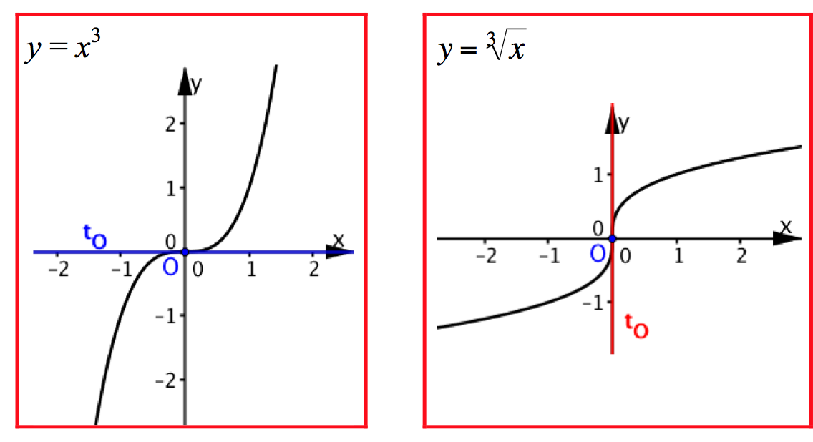
Quesito 2

Slide 8
Quesito 3

Slide 9
Parole e simboli della matematica

Slide 10
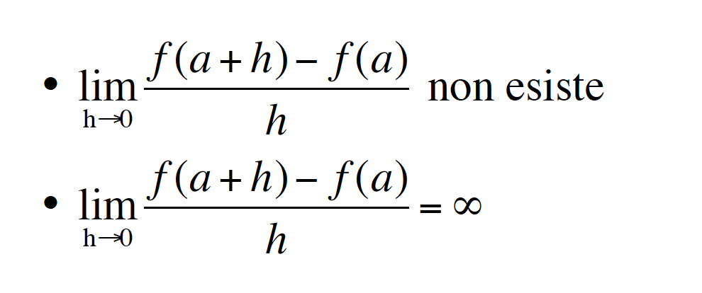
Parole e simboli della matematica
Ma, quando calcolo il limite del rapporto incrementale, posso anche trovare:
In questi casi si dice che la funzione non è derivabile nel punto di ascissa x = a.

Slide 11
Esempi per riflettere

Slide 12
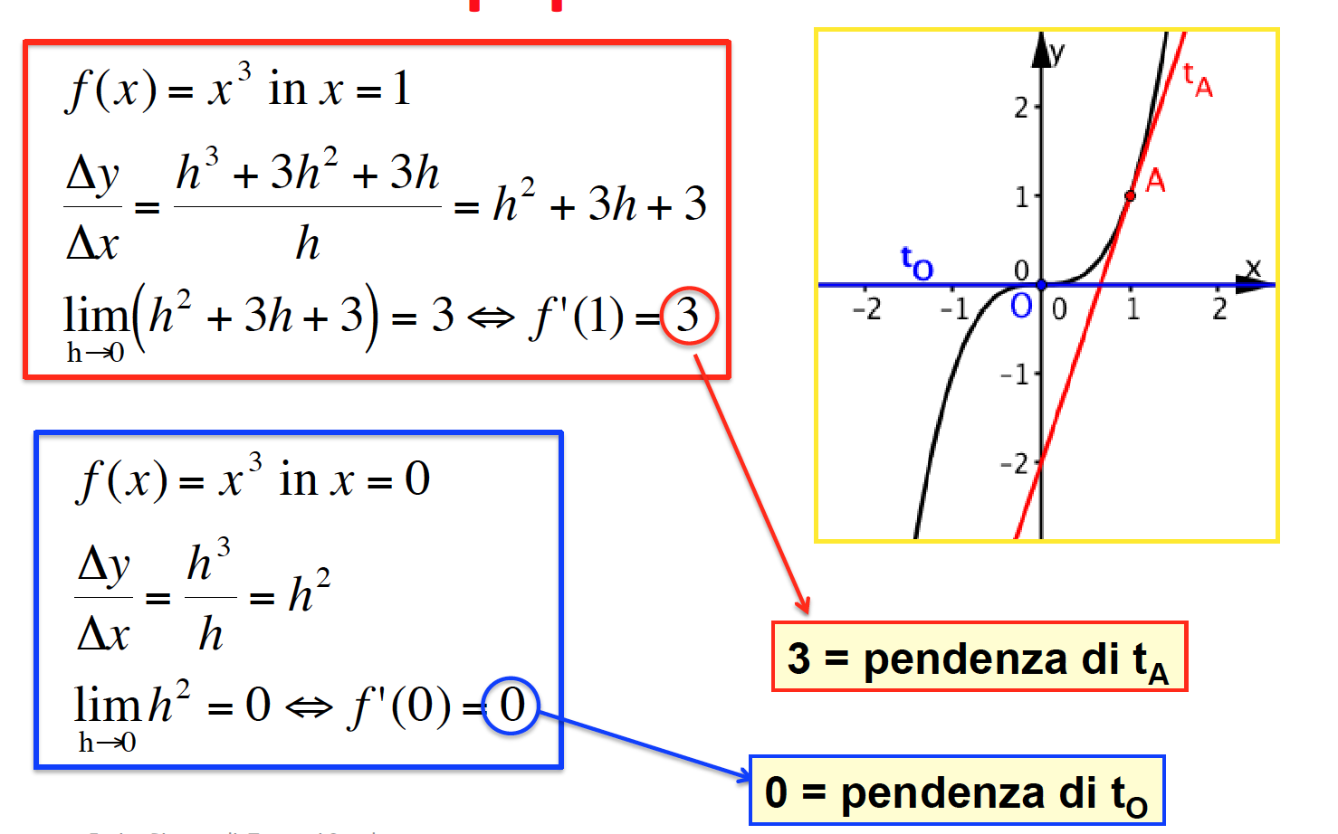
Esempi per riflettere

Slide 13
Video
Il prossimo video ti suggerisce di osservare la pendenza di una retta tangente ‘in movimento’

Slide 14
Retta tangente ‘in movimento’

Slide 15
Pendenza della ‘tangente in movimento’
Il video mostra un punto A che scorre sul grafico di y = x³ e la tangente t_{A}, che si muove insieme ad A.
In ogni punto della curva osservo la retta tangente e la sua pendenza m_{t} che varia al variare di x.
Così, per ogni x, ‘vedo’ la derivata della funzione y = x³.
Ecco allora un’idea.
Ad ogni punto A collego un punto T, che ha:
la stessa ascissa di A, cioè x_{A;}
come ordinata la pendenza m_{t} della tangente.
Il video seguente realizza questa idea

Slide 16
Una nuova idea
Osserva
Il punto A(x_{A} , y_{A})
La tangente con pendenza m_{t}
- Il punto T che ha:
ascissa = x_{A}
ordinata = m_{t}

Slide 17
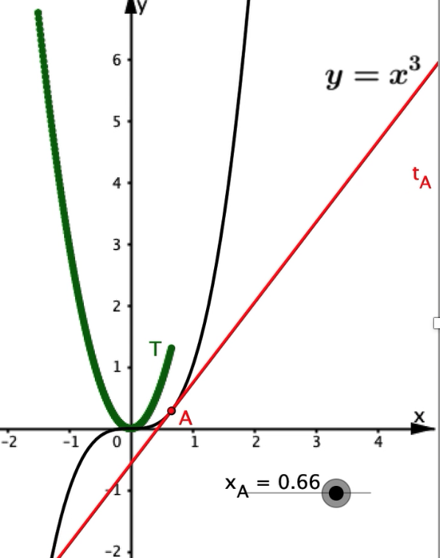
Una nuova funzione
Il video mostra la ‘traccia’ che lascia il punto verde T, mentre A scivola sulla curva. La traccia delinea una curva verde, che è il grafico di una nuova funzione.
Quale sarà il nome di questa funzione?

Slide 18
La funzione derivata
Al variare di x il punto T ha:
la stessa ascissa di A;
ordinata m_{t}, che è la derivata di y = x³ nel punto A.
La funzione così ottenuta associa ad ogni x la derivata di y = x³, perciò prende il nome di
FUNZIONE DERIVATA DI y = x³
Possiamo descrivere questa funzione con una formula?

Slide 19
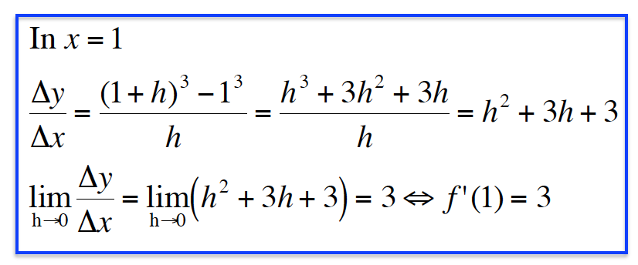
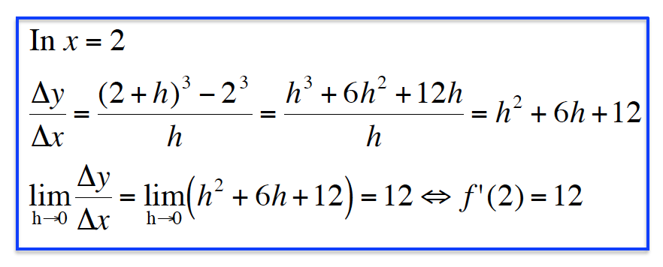
Calcolare la funzione derivata di y = x³
Rivediamo il procedimento da seguire per calcolare la derivata di y = x³ in alcuni punti
y = x³
Come evitare di ripetere il calcolo tante volte?

Slide 20
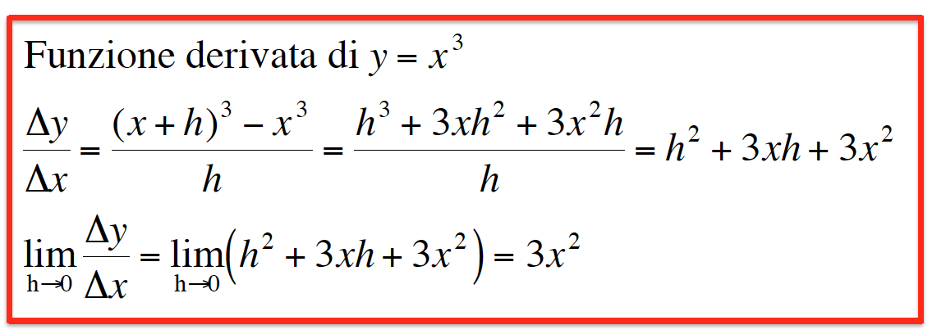
Calcolare la funzione derivata di y = x³
Basta eseguire il calcolo una sola volta, a partire da un punto di ascissa x.
Osserviamo subito le lettere x ed h nel calcolo del limite:
la variabile h assume valori sempre più vicini a 0;
la lettera x indica una generica ascissa che rimane fissa durante il calcolo del limite.

Slide 21
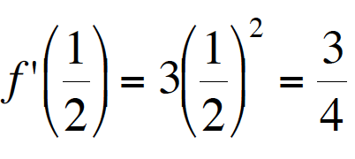
Funzione derivata e derivata in un punto
Abbiamo così trovato che 3x² è la formula che descrive la derivata di y = x³ per qualunque x.
Ecco i simboli più comunemente usati per descrivere la funzione derivata.
Ora proviamo a calcolare la derivata di y = x³ in x = ½.
Ricomincio a calcolare rapporto incrementale e limite? No!
Ho già eseguito quei calcoli per qualunque x; perché ripeterli?

Slide 22
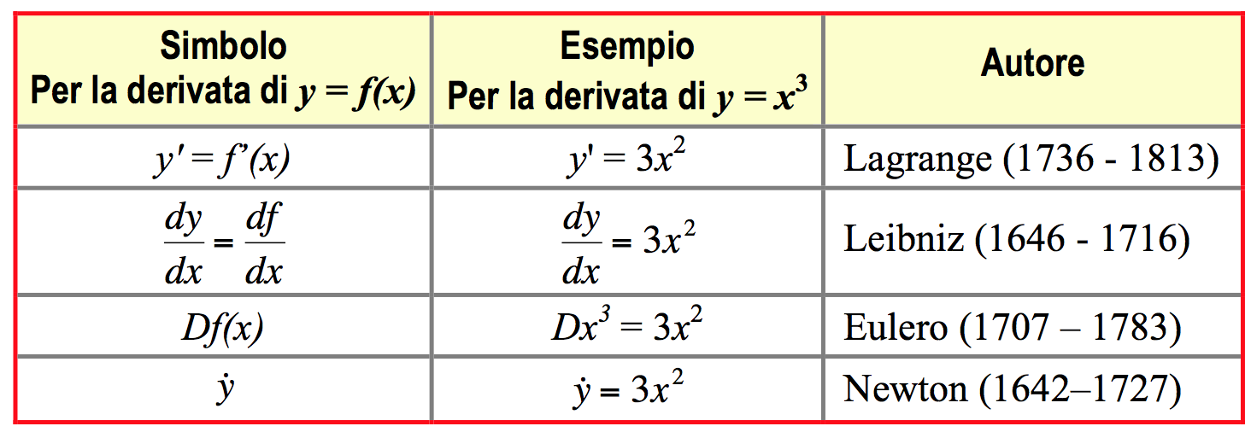
Simboli per la derivata
Gli studi di Newton e Lebniz (fine 1600) sono solo l’inizio di un ricco filone di ricerche che coinvolge molti scienziati. Perciò troviamo vari simboli per indicare la funzione derivata. Ecco un elenco per confrontare i simboli più diffusi.
In fisica

Slide 23
Il calcolo differenziale
Riprendiamo alcuni simboli per riflettere sulla notazione di Leibniz.
Per dx (o df) troviamo vari nomi:
differenza fra due valori infinitamente vicini di x (o di y)
differenza infinitesima;
differenziale.
Tutti nomi che richiamano una stessa idea: dx indica un numero vicinissimo a 0, ma non esattamente 0, in modo da poter dividere per dx.
Questa idea di Lebniz è stata approfondita e precisata fino a portare al concetto di limite.
Nasce così il calcolo differenziale o calcolo infinitesimale

Slide 24
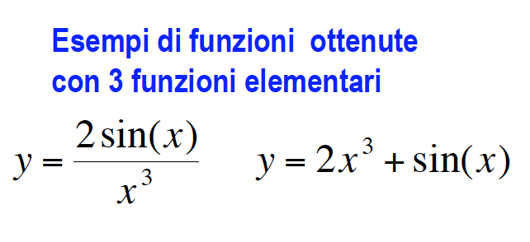
Come è organizzato il calcolo differenziale
Il calcolo differenziale studia le derivate.
Pensate alle tante funzioni che avete incontrato finora: calcolare il limite del rapporto incrementale per tutte queste funzioni sarebbe un lavoro lunghissimo!
Ecco invece il percorso molto più rapido che seguiremo:
Calcolo le derivate di poche funzioni elementari.
Studio le regole dell’Algebra delle derivate per calcolare le derivate di tutte le funzioni ottenute da quelle elementari con procedimenti noti.

